Slide 1


Slide 2


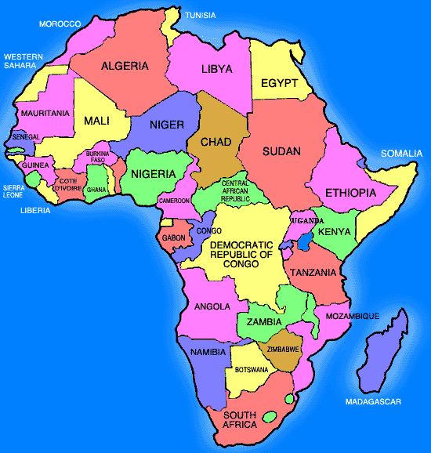
Γιατί Ζάμπια;
 |  | 2021
Πληθυσμός |  | 19.610.769
Έκταση |  | 752,618 km²
Προτεύουσα |  | Λουσάκα 4,6 εκ.
Official Language |  | English
Ρυθμός Ανάπτυξης 5ετίας |  | 0,07
GDP (PPP) | Total | $68.64 billion
 | Per capita | $3,982
GDP (Nominal) | Nominal | $23.137 billion
 | Per capita | $1,1342
Πολίτευμα | Προεδρευόμενη Δημοκρατία
Πρόεδρος | Χακαΐντε Χιτσιλέμα
Ανεξαρτησία | 1964
Νόμισμα | Κουάτσα ($1 = Kw 23,3
Φυλές | 73
ΕΛΛΗΝΟΖΑΜΠΙΑΝΟ ΕΠΙΜΕΛΗΤΗΡΙΟ Δωδεκανήσου 9, 14572 Δροσιά Αθήνα t. +30 210 6714553 | f. +30 210 6714570 | e. info@hzc.gr | www.hzc.gr

Slide 3
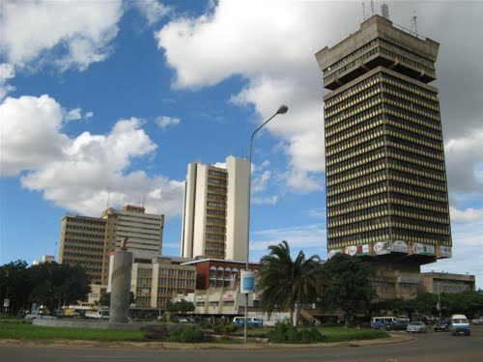
Γιατί Ζάμπια;
Στην Ζάμπια παρατηρείται τα τελευταία 10 χρόνια μία υψηλή συγκέντρωση των πληθυσμών στα μεγάλα αστικά κέντρα (της τάξης του 62%), κυρίως εξαιτίας της ραγδαίας αύξησης του βιοτικού επιπέδου.
Οι σημαντικότερες πόλεις της Ζάμπιας παρουσιάζονται στον πίνακα που ακολουθεί:
ΕΛΛΗΝΟΖΑΜΠΙΑΝΟ ΑΝΑΠΤΥΞΙΑΚΟ & ΕΠΙΧΕΙΡΗΜΑΤΙΚΟ ΣΥΜΒΟΥΛΙΟ Δωδεκανήσου 9, 14572 Δροσιά Αθήνα t. +30 210 6714553 | f. +30 210 6714570 | e. info@hzc.gr | www.hzc.gr

Slide 4

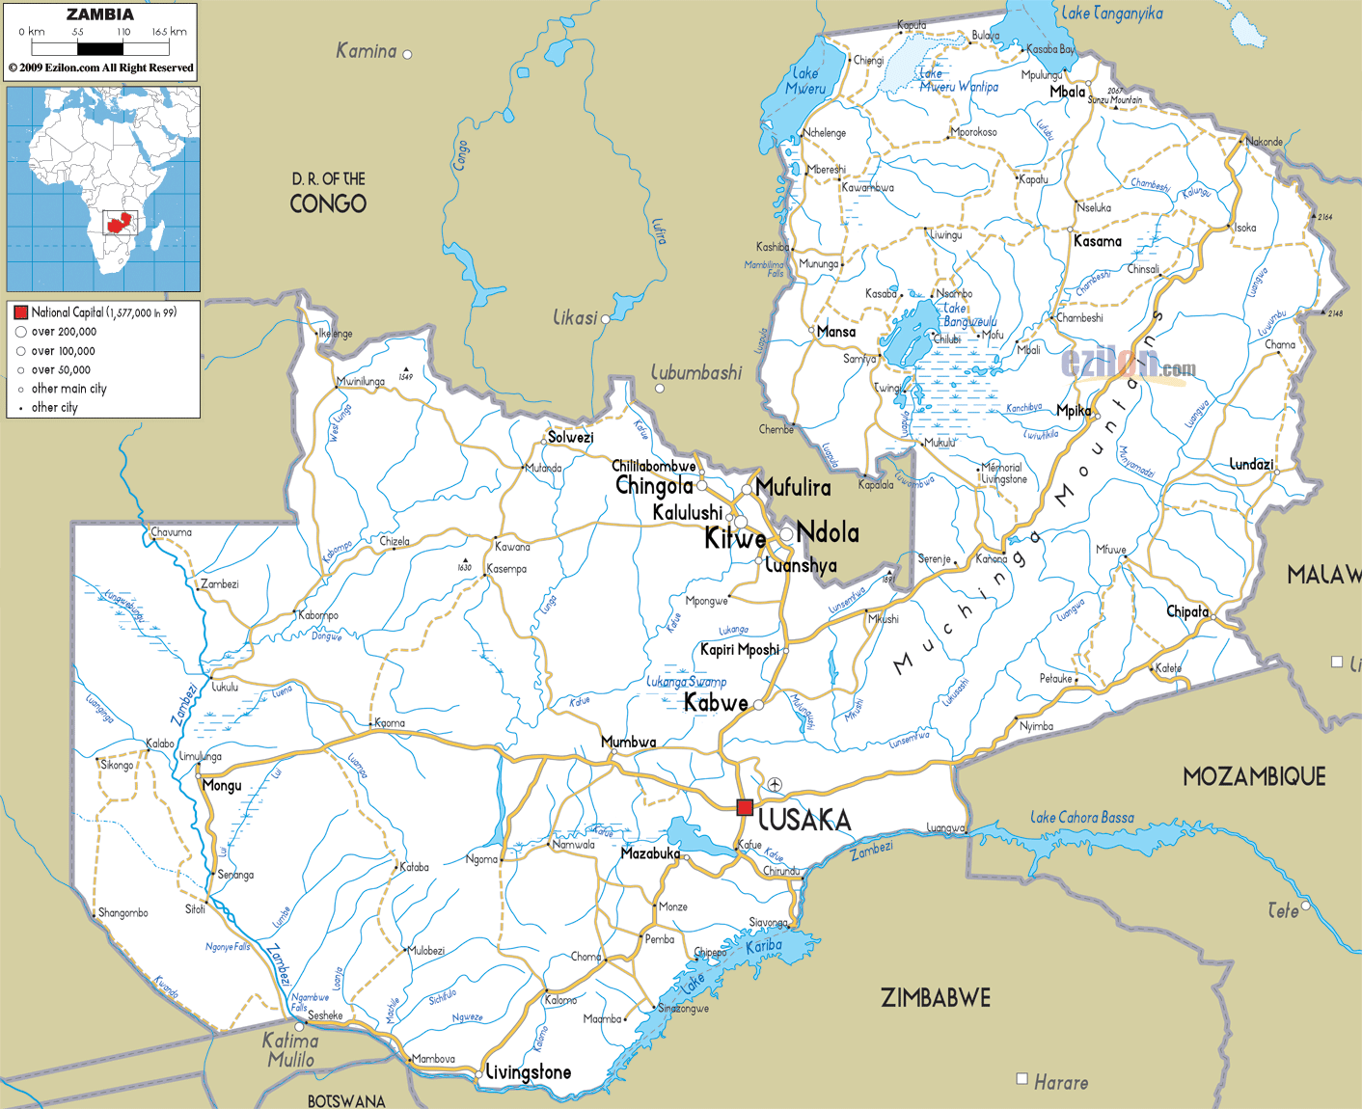
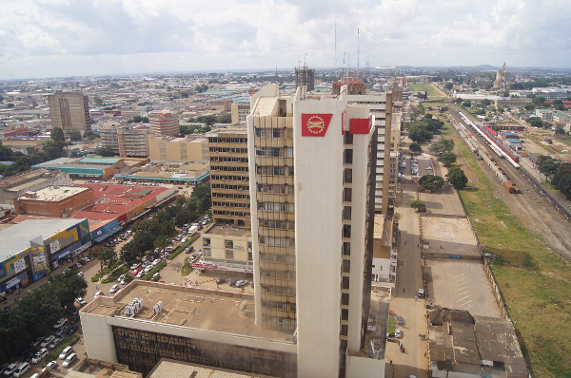
Γιατί Ζάμπια;
ΕΛΛΗΝΟΖΑΜΠΙΑΝΟ ΕΠΙΜΕΛΗΤΗΡΙΟ Δωδεκανήσου 9, 14572 Δροσιά Αθήνα t. +30 210 6714553 | f. +30 210 6714570 | e. info@hzc.gr | www.hzc.gr

Slide 5

Η Οικονομία της Ζάμπιας
Οι εξαγωγές που πραγματοποιήθηκαν το 2017 ανήλθαν σε 8,56 δισ. $, ενώ οι αντίστοιχες εισαγωγές ανήλθαν σε 8,26 δισ. $ για το ίδιο έτος.
Το ανθρώπινο δυναμικό που διαθέτει η χώρα ανήλθε σε 6,5 εκ. εργαζομένους. Ενώ το επίπεδο εκπαίδευσης είναι αρκετά υψηλό συγκρινόμενο με τις υπόλοιπες χώρες της υποσαχάριας Αφρικής.
Ο μέσος όρος ωριαίας αμοιβής ανέρχεται σε 1,62 $.
Η κατανομή ανά κλάδο ενεργού ανθρώπινου δυναμικού είναι :
 | 2021 |  | 2008
Γεωργία | 69% | Γεωργία | 85%
Βιομηχανία | 19% | Βιομηχανία | 9%
Υπηρεσίες | 12% | Υπηρεσίες | 6%
ΕΛΛΗΝΟΖΑΜΠΙΑΝΟ ΕΠΙΜΕΛΗΤΗΡΙΟ Δωδεκανήσου 9, 14572 Δροσιά Αθήνα t. +30 210 6714553 | f. +30 210 6714570 | e. info@hzc.gr | www.hzc.gr

Slide 6
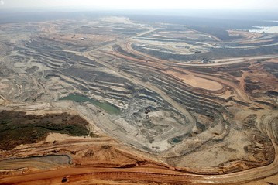
Τομείς της Οικονομίας της Ζάμπιας
Η οικονομία της Ζάμπια βασίζεται στους ακόλουθους τομείς :
Εξόρυξη ορυκτών
Η γη της Ζάμπιας είναι πλούσια σε χαλκό, κοβάλτιο, ψευδάργυρο, μόλυβδο, άνθρακα, σμαράγδια, χρυσό, ασήμι και ουράνιο.
Η Ζάμπια αποτελεί τη δεύτερη σε παγκόσμια κατάταξη μετά τη Χιλή στην εξόρυξη χαλκού. Στο βόρειο – δυτικό τμήμα της χώρας χωροθετείται μία μεγάλη περιοχή με ορυχεία χαλκού γνωστή και ως cooper belt.
Οι εξαγωγές που πραγματοποιήθηκαν μόνο σε χαλκό για το 2021 ανήλθαν σε 21,8 δισ. $. Ενώ αποπληρώθηκαν με χαλκό αντισταθμιστικά δημόσια έργα αξίας 6,6 δισ. $.
Τα υπόλοιπα ορυκτά αφορούν εξαγωγές ύψους 1,9 δισ. $ για το ίδιο έτος, ενώ αποπληρώθηκαν αντισταθμιστικά δημόσια έργα αξίας 2,4 δισ. $.
ΕΛΛΗΝΟΖΑΜΠΙΑΝΟ ΕΠΙΜΕΛΗΤΗΡΙΟ Δωδεκανήσου 9, 14572 Δροσιά Αθήνα t. +30 210 6714553 | f. +30 210 6714570 | e. info@hzc.gr | www.hzc.gr

Slide 7
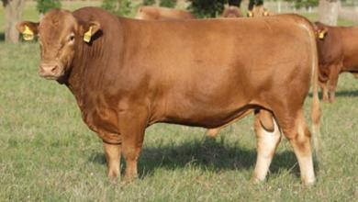
Τομείς της Οικονομίας της Ζάμπιας
Πρωτογενής αγροτική παραγωγή
Η Ζάμπια διαθέτει μεγάλες εκτάσεις που εκμεταλλεύονται για την εκτροφή βοοειδών και την παραγωγή κηπευτικών και λοιπών αγροτικών προϊόντων για την κάλυψη των εσωτερικών όσο και εξαγωγικών αναγκών.
Τα κυριότερα προϊόντα που παράγονται είναι καλαμπόκι, σόγια, ρύζι, φιστίκια, ηλιόσποροι, λαχανικά, λουλούδια, καπνός, βαμβάκι, ζαχαροκάλαμο, μανιόκα, καφές, βοοειδή, αίγες, χοίροι, πουλερικά, γάλα, αυγά, δέρματα.
Οι εξαγωγές που πραγματοποιήθηκαν συνολικά για το έτος 2021 από τα παραπάνω προϊόντα ανήλθαν σε 2,5 δισ. $.
Σημειώνεται μικρός βαθμός μεταποίησης όλων των προϊόντων που παράγονται στη Ζάμπια.
ΕΛΛΗΝΟΖΑΜΠΙΑΝΟ ΕΠΙΜΕΛΗΤΗΡΙΟ Δωδεκανήσου 9, 14572 Δροσιά Αθήνα t. +30 210 6714553 | f. +30 210 6714570 | e. info@hzc.gr | www.hzc.gr

Slide 8
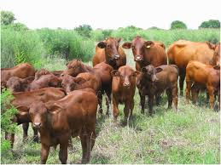
Τομείς της Οικονομίας της Ζάμπιας
Ανάλυση των προϊόντων κρέατος
Στη Ζάμπια εκτρέφονται σε οργανωμένες φάρμες περίπου 6,4 εκ. βοοειδή, 1,5 εκ. γουρούνια και 2,8 εκ. αιγοπρόβατα. Επίσης εκτιμάται ότι εκτρέφονται περίπου 1,3 εκ. βοοειδή σε μη οργανωμένες φάρμες.
Το μοντέλο ανάπτυξης της εκτροφής ζώων αναφέρεται σε μεγάλες καθετοποιημένες φάρμες. Έτσι οι φάρμες παράγουν και τις ζωοτροφές που καταναλώνουν τα ζώα τους.
Το μέγεθος στις φάρμες αφορά σε μεγέθη της τάξης των 25.000 ζώων ανά εκμετάλλευση. Ενώ υπάρχουν και φάρμες εξαιρετικά μεγάλες σε σχέση με τις αντίστοιχες φάρμες της Ευρώπης. Π.χ. μέγεθος φάρμας 150.000 – 250.000 ζώα ανά εκμετάλλευση.
Υπάρχουν μεγάλες ανάγκες για ενέργεια και ενσωμάτωση τεχνολογίας και καινοτομία προκειμένου οι φάρμες να είναι πιο αποδοτικές και πιο προσοδοφόρες.
Η τιμή μοσχαρίσιου κρέατος είναι της τάξης των 3,2 $ το κιλό.
ΕΛΛΗΝΟΖΑΜΠΙΑΝΟ ΕΠΙΜΕΛΗΤΗΡΙΟ Δωδεκανήσου 9, 14572 Δροσιά Αθήνα t. +30 210 6714553 | f. +30 210 6714570 | e. info@hzc.gr | www.hzc.gr

Slide 9

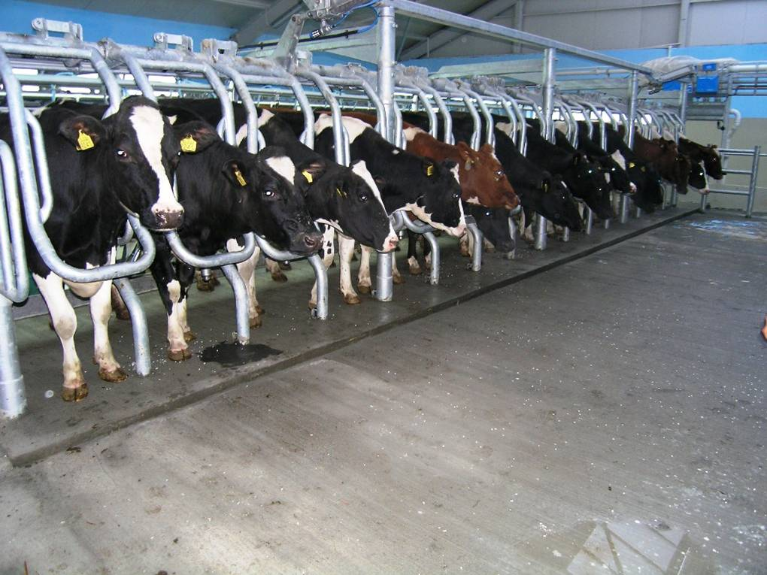
Τομείς της Οικονομίας της Ζάμπιας
Ανάλυση παραγωγής γάλακτος
Στη Ζάμπια υπάρχουν περίπου 15,5 χιλ. οργανωμένες φάρμες που παράγουν αγελαδινό γάλα, οι οποίες φιλοξενούν περίπου 0,9 εκ. αγελάδες, οι οποίες παράγουν ετησίως περίπου 1.850 εκ. λίτρα γάλακτος.
Επίσης υπάρχει ακόμα ένα 15% - 20% πρόσθετη παραγωγή γάλακτος η οποία όμως δεν αφορά σε οργανωμένη παραγωγή.
Ιδιαίτερο χαρακτηριστικό αποτελεί η μεγάλη διασπορά στη χωροθέτηση της παραγωγής. Το 65% της παραγωγής παράγεται σε απόσταση μεγαλύτερη των 175 χιλ. από τη πρωτεύουσα Λουσάκα και τις υπόλοιπες αστικές περιοχές.
Έτσι το κόστος του γάλακτος επιβαρύνεται σημαντικά με κόστος μεταφοράς, ενώ σημαντικό μέρος της πραγματικής παραγωγής αλλοιώνεται και τελικά δεν καταναλώνεται.
ΕΛΛΗΝΟΖΑΜΠΙΑΝΟ ΕΠΙΜΕΛΗΤΗΡΙΟ Δωδεκανήσου 9, 14572 Δροσιά Αθήνα t. +30 210 6714553 | f. +30 210 6714570 | e. info@hzc.gr | www.hzc.gr

Slide 10
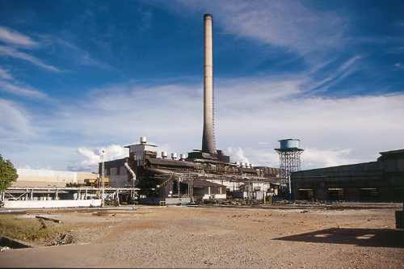
Τομείς της Οικονομίας της Ζάμπιας
Μεταποίηση
Δυστυχώς ο κλάδος της μεταποίησης δεν έχει αναπτυχθεί σε σημαντικό βαθμό. Αυτός είναι και ο βασικότερος λόγος που τα περισσότερα καταναλωτικά αγαθά έχουν υψηλή τιμή, αφού οι ανάγκες της αγοράς καλύπτονται από εισαγωγές.
Ο κλάδος παρουσιάζει υψηλό ρυθμό ανάπτυξης, ο οποίος ανέρχεται κατά μέσο όρο τη τελευταία 5ετία σε 9,68%.
Οι κλάδοι μεταποίησης που υφίστανται προκειμένου να καλύψουν τις ανάγκες της χώρας και σε κάποιες περιπτώσεις να πραγματοποιήσουν και εξαγωγές είναι :
Βιομηχανία ζάχαρης
Τυποποίηση κρέατος και γάλακτος
Μύλοι δημητριακών και καλαμποκιού
Παραγωγή ζωοτροφών
ΕΛΛΗΝΟΖΑΜΠΙΑΝΟ ΕΠΙΜΕΛΗΤΗΡΙΟ Δωδεκανήσου 9, 14572 Δροσιά Αθήνα t. +30 210 6714553 | f. +30 210 6714570 | e. info@hzc.gr | www.hzc.gr

Slide 11
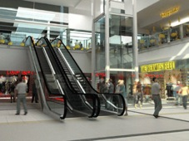






Τομείς της Οικονομίας της Ζάμπιας
Εμπόριο
Την τελευταία 10ετία το εμπόριο ανθεί στην Ζάμπια, κυρίως εξαιτίας της έλλειψης εγχώριας παραγωγής καταναλωτικών προϊόντων. Έτσι υπάρχουν πολλές εταιρείες εισαγωγής, lostics και πολλά εμπορικά καταστήματα τύπου MALL σε όλα τα αστικά κέντρα.
Τα καταναλωτικά προϊόντα προωθούνται κυρίως μέσω Super Market που ανήκουν σε πολυεθνικές επιχειρήσεις που έχουν την έδρα τους στη Νότια Αφρική. Οι αλυσίδες αυτές είναι Game, Food Lovers, Pick n pay, Spar, Choppies και Shoprite.
ΕΛΛΗΝΟΖΑΜΠΙΑΝΟ ΕΠΙΜΕΛΗΤΗΡΙΟ Δωδεκανήσου 9, 14572 Δροσιά Αθήνα t. +30 210 6714553 | f. +30 210 6714570 | e. info@hzc.gr | www.hzc.gr

Slide 12
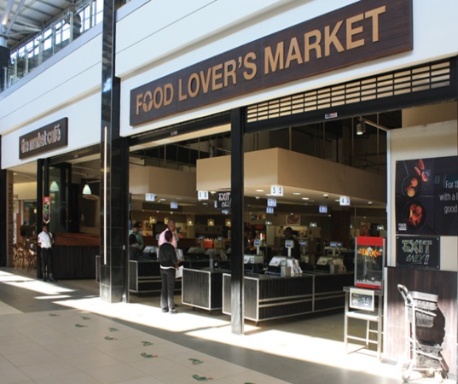
Τομείς της Οικονομίας της Ζάμπιας
Εμπόριο
Ο τρόπος διείσδυσης στα Super market δεν είναι εύκολος και είναι ιδιαίτερα χρονοβόρος.
Προκειμένου να ξεκινήσει η διαδικασία διαπραγμάτευσης θα πρέπει να υπάρχει stock landed. Αυτό σημαίνει περίπου 3 μήνες (2,5 μήνες είναι το stock transfer). Στη συνέχεια θα πρέπει το προϊόν να γίνει Listed στα κεντρικά στη Νότια Αφρική, δηλαδή περίπου 3 μήνες. Οπότε μετά πραγματοποιούνται οι όποιες παραγγελίες από το Super Market.
Οπότε απαιτούνται περίπου 6 – 8 μήνες προκειμένου να τοποθετηθούν τα προϊόντα σε ράφι. Μέχρι τότε θα πρέπει να έχουν δαπανηθεί κεφάλαια για τα ακόλουθα :
Προμήθεια προϊόντων
Κόστος μεταφοράς και ασφάλισης
Φόρους εισαγωγής (22% για τα περισ. προϊόντα, 110% για αλκοολούχα)
Κόστος διανομής και φύλαξης
Κόστος merchandiser
ΕΛΛΗΝΟΖΑΜΠΙΑΝΟ ΕΠΙΜΕΛΗΤΗΡΙΟ Δωδεκανήσου 9, 14572 Δροσιά Αθήνα t. +30 210 6714553 | f. +30 210 6714570 | e. info@hzc.gr | www.hzc.gr

Slide 13
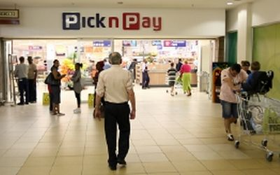
Τομείς της Οικονομίας της Ζάμπιας
Εμπόριο
Η διαχείριση αποθεμάτων θεωρητικά είναι πιο εύκολη στη Ζάμπια διότι δεν έχουμε μεγάλο αριθμό καταστημάτων ανά εταιρεία Super Market. Στη Λουσάκα υπάρχουν 42 καταστήματα μόνο που ανήκουν στις 5 πολυεθνικές που αναφέραμε παραπάνω. Τα συγκεκριμένα καταστήματα λειτουργούν μέσα σε μεγάλα εμπορικά καταστήματα και υποδέχονται καθημερινά αρκετές χιλιάδες κόσμο.
Η νοοτροπία καταναλωτή είναι αρκετά διαφορετική από την ελληνική ή την ευρωπαϊκή. Έχουμε πληθυσμούς με διαστρωμάτωση ηλικιακή πολύ διαφορετική. Το μεγαλύτερο μέρος του πληθυσμού αφορά ηλικίες από 11 έως και 46. Το προσδόκιμο ζωής είναι 56 ετών.
Οι τιμές στα καταστήματα είναι 3πλάσιες έως και 5πλάσιες από τις αντίστοιχες στην Ελλάδα. Π.χ. ένα πακέτο Νο 5 Barilla spaghetti στην Ελλάδα έχει περίπου 0,9 € και στη Ζάμπια 2,7 €.
Υπάρχει και μία αγορά με μικρότερης εμβέλειας Super Market, όπως είναι τα Melissa ή ethnic που αφορούν λιβανέζικα, ινδικά, κινέζικα, κ.λ.π. προϊόντα.
ΕΛΛΗΝΟΖΑΜΠΙΑΝΟ ΕΠΙΜΕΛΗΤΗΡΙΟ Δωδεκανήσου 9, 14572 Δροσιά Αθήνα t. +30 210 6714553 | f. +30 210 6714570 | e. info@hzc.gr | www.hzc.gr

Slide 14
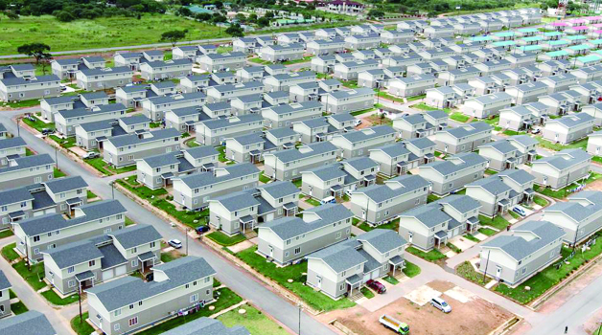
Κατασκευές
Ζήτηση
Η ζήτηση ανέρχεται σε περίπου 1.500.000 κατοικίες.
Ο πληθυσμός ανερχόταν σε 19,6 εκ. το 2021.
Το ετήσιο εισόδημα αυξάνεται συνεχώς, παράλληλα με τη μεγέθυνση της μεσαίας αστικής τάξης.
Η μεσαία τάξη αποτελείται από ελεύθερους επαγγελματίες, επιχειρηματίες, κυβερνητικά στελέχη, μετανάστες, κ.λ.π..
Η αστυφιλία σε συνδυασμό με την οικονομική ανάπτυξη δημιουργεί ανάγκες, οι οποίες είναι :
  Ανέγερση κατοικιών, οι οποίες χωρίζονται σε τρεις κατηγορίες ανάλογα με την εισοδηματική κατηγορία της ζήτησης.
  Ανέγερση επαγγελματικών χώρων, όπως γραφεία, εμπορικά κέντρα, μεταποιητικές μονάδες, αποθήκες, κ.λ.π.
  Υποδομές σε δημόσια έργα.
ΕΛΛΗΝΟΖΑΜΠΙΑΝΟ ΕΠΙΜΕΛΗΤΗΡΙΟ Δωδεκανήσου 9, 14572 Δροσιά Αθήνα t. +30 210 6714553 | f. +30 210 6714570 | e. info@hzc.gr | www.hzc.gr

Slide 15
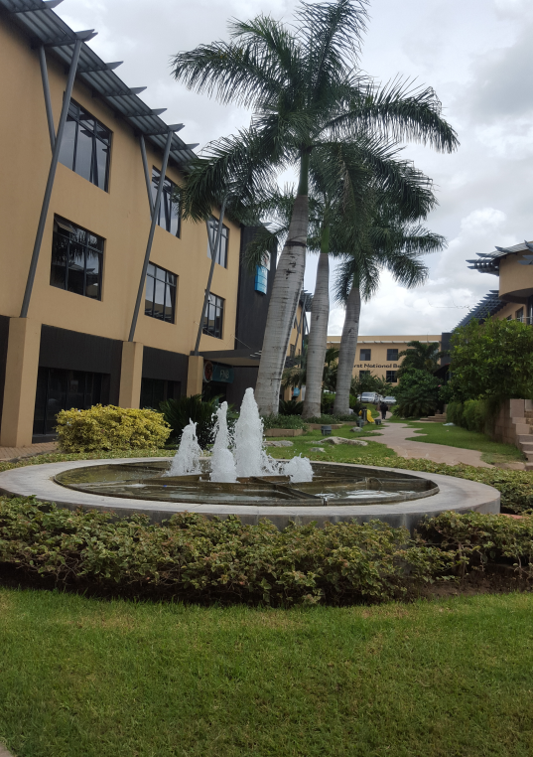
Τιμές Real Estate
Στην Ζάμπια υπάρχει μεγάλη προσφορά γης για όλες τις κατηγορίες χρήσης. Επισημαίνεται ότι η χώρα διαθέτει εθνικό κτηματολόγιο και έχουν εκπονηθεί μελέτες από το υπουργείο υποδομών σχετικά με τη χρήση ανά περιοχή. Οι τιμές που διαμορφώνουν την αγορά Real Estate στη Ζάμπια επηρεάζονται από τους ακόλουθους παράγοντες :
Την συνεχώς αυξανόμενη ζήτηση, κυρίως στις αστικές περιοχές.
Την εισοδηματική τάξη που απευθύνεται το ακίνητο.
Το κόστος, η ποιότητα και η ποικιλία των δομικών υλικών.
Η ποιότητα κατασκευής.
Η χωροθέτηση.
Οι τιμές πώλησης (ενδεικτικό) και το κόστος κατασκευής ανά κατηγορία κατασκευής είναι :
 | Sales | Construction cost
 | Price per m2 | Price per m2
Mall center | 1.400 € | 750 €
Industrial bulding | 1.650 € | 650 €
Logistic center | 1.250 € | 600 €
ΕΛΛΗΝΟΖΑΜΠΙΑΝΟ ΕΠΙΜΕΛΗΤΗΡΙΟ Δωδεκανήσου 9, 14572 Δροσιά Αθήνα t. +30 210 6714553 | f. +30 210 6714570 | e. info@hzc.gr | www.hzc.gr

Slide 16

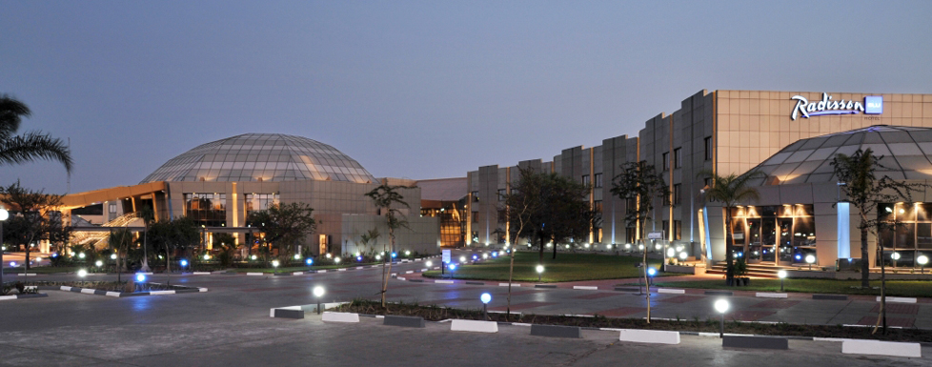
Τιμές Real Estate
Οι τιμές ακινήτων κατοικίας και το ανάλογο κόστος κατασκευής παρουσιάζεται στον πίνακα που ακολουθεί:
 | Sales | Construction cost
Lusaka | Price per m2 | Price per m2
Low Budget House | 1.550 € | 650 €
Medium Budget House | 2.100 € | 850 €
High Budget House | 2.800 € | 1.200 €
Ndola
Low Budget House | 1.300 € | 700 €
Medium Budget House | 1.700 € | 900 €
High Budget House | 2.500 € | 1.250 €
Livingston
Low Budget House | 1.550 € | 750 €
Medium Budget House | 2.200 € | 950 €
High Budget House | 3.100 € | 1.300 €
ΕΛΛΗΝΟΖΑΜΠΙΑΝΟ ΕΠΙΜΕΛΗΤΗΡΙΟ Δωδεκανήσου 9, 14572 Δροσιά Αθήνα t. +30 210 6714553 | f. +30 210 6714570 | e. info@hzc.gr | www.hzc.gr

Slide 17
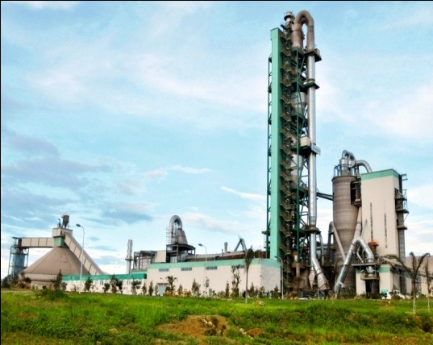
Δομικά Υλικά
Τεχνολογία κατασκευών
Η τεχνολογία κατασκευών που χρησιμοποιείται σήμερα στη Ζάμπια διαφοροποιείται από αυτή που χρησιμοποιείται στην Ευρώπη.
Διαφοροποιήσεις στον φέροντα οργανισμό.
Τοιχοποιίες κυρίως με τσιμεντόλιθο και επιχρίσματα.
Περιορισμένη ξηρά δόμηση (γυψοσανίδα, τσιμεντοσανίδα).
Ελάχιστα μονωτικά υλικά (δεν υπάρχει ανάγκη λόγω κλίματος).
Μικρή διαθεσιμότητα σε υλικά κουφωμάτων και υαλοπινάκων.
Χαμηλή ποιότητα και διαθεσιμότητα σε υλικά δαπέδων.
Μικρό κόστος μηχανολογικών (δεν υπάρχει κεντρική θέρμανση λόγω κλίματος).
Στη Ζάμπια υπάρχει παραγωγή τσιμέντου (π.χ. Lafarge), ενώ στα περισσότερα υλικά πραγματοποιείται εισαγωγή.
ΕΛΛΗΝΟΖΑΜΠΙΑΝΟ ΕΠΙΜΕΛΗΤΗΡΙΟ Δωδεκανήσου 9, 14572 Δροσιά Αθήνα t. +30 210 6714553 | f. +30 210 6714570 | e. info@hzc.gr | www.hzc.gr

Slide 18
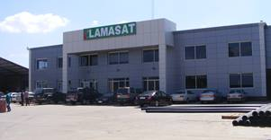
Επιχειρήσεις κλάδου
Κατασκευαστικές Επιχειρήσεις : Οι εταιρείες που αναλαμβάνουν κατασκευές σε αστικές περιοχές είναι συνήθως ξένων συμφερόντων, όπως Κινέζικες, Λιβανέζικες και Ινδικές. Σε αυτές τις εταιρείες, υπάρχει σημαντική έλλειψη σε τεχνογνωσία, ενώ το προϊόν τους είναι πολύ χαμηλής ποιότητας.
Εταιρείες Real Estate : Οι εταιρείες του χώρου έχουν μέτριας ποιότητας παρεχόμενη υπηρεσία, οι οποίες λειτουργούν σε περιβάλλον με μικρό ανταγωνισμό και μεγάλη ζήτηση.
Τράπεζες : Τα τελευταία τέσσερα χρόνια τα περισσότερα χρηματοπιστωτικά ιδρύματα διεισδύουν στον κατασκευαστικό κλάδο χρηματοδοτώντας εταιρείες κατασκευαστικές ή επιχειρήσεις και ιδιώτες για επαγγελματικό ή οικιστικό προϊόν.
Ορυχεία Χαλκού : Ενδιαφέρον παρουσιάζουν πολυεθνικές εταιρείες εξόρυξης χαλκού, οι οποίες επενδύουν σε εργατικές κατοικίες σε συνεργασία με τοπικές ή παναφρικανικές τράπεζες και ασφαλιστικά ταμεία.
ΕΛΛΗΝΟΖΑΜΠΙΑΝΟ ΕΠΙΜΕΛΗΤΗΡΙΟ Δωδεκανήσου 9, 14572 Δροσιά Αθήνα t. +30 210 6714553 | f. +30 210 6714570 | e. info@hzc.gr | www.hzc.gr

Slide 19
Τομείς της Οικονομίας της Ζάμπια
Υπηρεσίες
Τα τελευταία 7 – 8 έτη έχει αναπτυχθεί ο κλάδος των Τραπεζών με την δημιουργία αρκετών νέων χρηματοπιστωτικών ιδρυμάτων. Όμως ο κλάδος που αναπτύσσεται ραγδαία είναι αυτός του Τουρισμού. Τόσο ο επαγγελματικός τουρισμός, όσο και ο τουρισμός αναψυχής ιδιαίτερα στην περιοχή του Λίβινγκστον.
Οι αλυσίδες που δραστηριοποιούνται στη Ζάμπια είναι :
Radisson blu
Intercontinental
Proteas - Mariot
Hilton
Taj pamodzi
Sun Hotels
Στη Λουσάκα υπάρχουν ήδη περίπου 2.500 κλίνες ξενοδοχείων 4 και 5 αστέρων, ενώ υπάρχει ανάγκη για διπλασιασμό τους. Η μέση τιμή διανυκτέρευσης ανέρχεται σε 220 $ με πρωινό.
ΕΛΛΗΝΟΖΑΜΠΙΑΝΟ ΕΠΙΜΕΛΗΤΗΡΙΟ Δωδεκανήσου 9, 14572 Δροσιά Αθήνα t. +30 210 6714553 | f. +30 210 6714570 | e. info@hzc.gr | www.hzc.gr

Slide 20
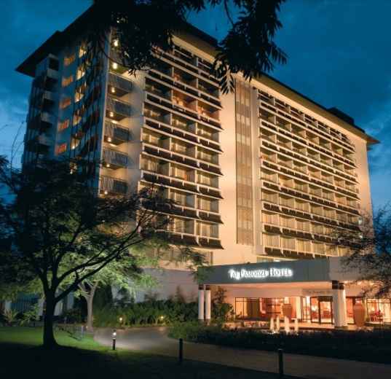
Τομείς της Οικονομίας της Ζάμπια
Υπηρεσίες
Ένα πολύ καλό κανάλι προώθησης ελληνικών προϊόντων είναι τα ξενοδοχεία. Τα οποία έχουν πελάτες από τη διεθνή αγορά και αναζητούν ελληνικά προϊόντα.
Επίσης πολύ μεγάλη αγορά είναι και ο χώρος των εστιατορίων στη Λουσάκα. Η πρωτεύουσα διαθέτει περίπου 85 πολυτελή εστιατόρια από τα οποία τα 42 ανήκουν σε έλληνες επιχειρηματίες, οι οποίοι είναι εξοικειωμένοι με τα ελληνικά προϊόντα.
Αντίστοιχη αγορά με μεγάλη προοπτική αλλά όχι για όλα τα προϊόντα είναι οι καφετέριες και τα καζίνο. Στην Λουσάκα υπάρχουν εκατοντάδες καφετέριες και 24 καζίνο που είναι δεκτικοί σε ποιοτικά ελληνικά ή μεσογειακά προϊόντα.
Επίσης στις περιπτώσεις των εστιατορίων, καφετεριών και καζίνο μπορεί να λειτουργήσουν λογικές προώθησης shop in shop με πολύ μεγάλη επιτυχία.
ΕΛΛΗΝΟΖΑΜΠΙΑΝΟ ΕΠΙΜΕΛΗΤΗΡΙΟ Δωδεκανήσου 9, 14572 Δροσιά Αθήνα t. +30 210 6714553 | f. +30 210 6714570 | e. info@hzc.gr | www.hzc.gr

Slide 21
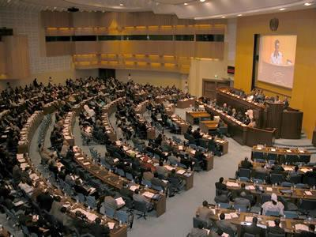
Επιχειρηματικό Περιβάλλον Ζάμπιας
Δημόσιος Τομέας
Οργανωμένος με συγκεκριμένες δομές.
Εξελίξιμες παρεχόμενες υπηρεσίες κοντά στις επενδύσεις.
Σαφές και σταθερό φορολογικό σύστημα για τις Επιχειρήσεις.
Σύστημα ασφαλιστικών ταμείων συγκεκριμένο.
Σύντομη διαδικασία στην έκδοση αδειοδοτήσεων.
Φορολογικά και λοιπά κίνητρα για επενδύσεις.
Διευκόλυνση στην εγκατάσταση νέων επιχειρήσεων.
Χωροθέτηση Βιομηχανικών Περιοχών.
Ιδιωτικός Τομέας
Μεγάλος όγκος μικρών επιχειρήσεων.
Υψηλός βαθμός παραοικονομίας.
Αναρχία στην ανάπτυξη επιχειρήσεων.
Χαμηλό επίπεδο τεχνογνωσίας.
ΕΛΛΗΝΟΖΑΜΠΙΑΝΟ ΕΠΙΜΕΛΗΤΗΡΙΟ Δωδεκανήσου 9, 14572 Δροσιά Αθήνα t. +30 210 6714553 | f. +30 210 6714570 | e. info@hzc.gr | www.hzc.gr

Slide 22




Ρόλος του Επιμελητηρίου
Το Επιμελητήριο στοχεύει ως θεσμικό όργανο να βοηθήσει στην συνεχή προώθηση των αμοιβαίων οικονομικών, εμπορικών και επιχειρηματικών σχέσεων μεταξύ Ελλάδας και της Ζάμπιας, καθώς επίσης και στην ανάπτυξη των πολιτιστικών δεσμών των δύο χωρών. Την ιδέα της σύστασης του ΕλληνοΖαμπιανού Επιμελητηρίου χαιρετούν και υποστηρίζουν :
Χακαΐντε Χιτσιλέμα, Πρόεδρος Δημοκρατίας της Ζάμπιας
Αρχιεπίσκοπος Ζάμπιας και Μαλάουι Ιωάννης
Albert Halwampa, General Director of Zambia Development Agency
Μιχάλης Κρούπνικ, Έλληνας Πρόξενος Ζάμπιας
Dr. Jacob M. Mwanza, Πρύτανης UNZA University of Zambia
ΕΛΛΗΝΟΖΑΜΠΙΑΝΟ ΕΠΙΜΕΛΗΤΗΡΙΟ Δωδεκανήσου 9, 14572 Δροσιά Αθήνα t. +30 210 6714553 | f. +30 210 6714570 | e. info@hzc.gr | www.hzc.gr

